Slide 1
AD과제
-
10조
20181654 이동헌
20181658 이성진

Slide 2
INDEX
01 필수미션 – 라인트레이싱의 신호등
빨간색 일 때 정지
02 자율미션 – 2개
두 자동차 만났을 경우 빵빵울리며 회피한 뒤 라인트레이싱
길이 2개인데 한 곳은 끊긴 길일 경우 후진한 후 라인트레이싱
03 센서의 개수 – 4개
( Buzzer, 초음파, 5방향추적센서, RGB센서)

Slide 3
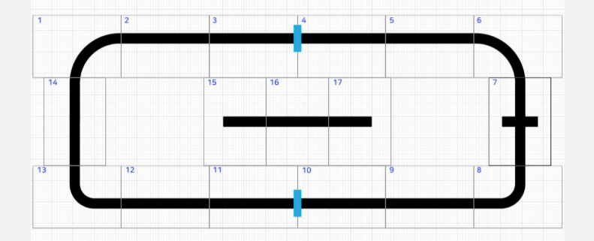
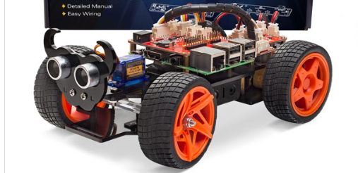
01
자율미션
빵빵-

Slide 4
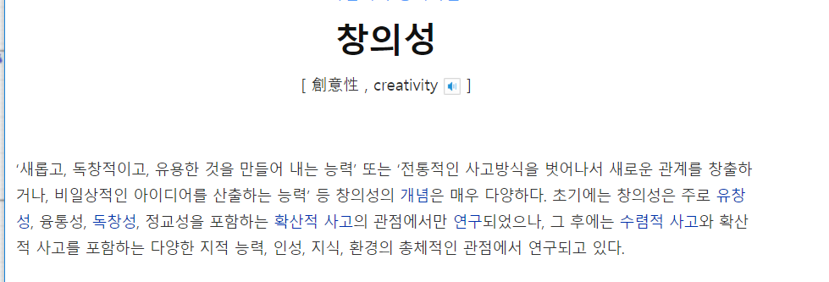
02
창의성
.
1. 새롭고, 독창적이고, 유용한 것
2. 전통적인 사고방식을 벗어나서 새로운 관계를 창출

Slide 5
02
자율미션이 창의적인이유
1. 두 자동차 만났을 경우 빵빵 울리며 회피한 뒤 라인트레이싱
-> 기존의 벽처럼 가만히 있는게 아닌 움직이는 장애물 ! (새로움)
-> 자동차 1개가 아닌 2개를 모두 이용 !
2. 길이 2개인데 한 곳은 끊긴 길일 경우 후진한 후 라인트레이싱
-> 여태했던 모든 과제들은 라인이 모두 1개, 라인이
끊긴적이 없었음 (전통방식)
-> 라인을 2개 만들기(독창성)
-> 라인이 끊긴 경우(새로움)

